Slide 1
Analysez des données de systèmes éducatifs
OpenClassrooms – Parcours Data Scientist – Projet 2
Younes EL RHAZALI

Slide 2
Sommaire
Description du jeu de données
EdStatsFootNote - EdStatsCountrySeries
EdStatsCountry
EdStatsSeries
EdStatsData
Analyse exploratoire
Construction du jeu de données
Sélection des indicateurs et des Pays
Analyse
Pays à fort potentiel
Evolution de ces pays dans le futur
Conclusions

Slide 3
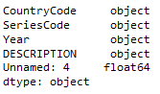
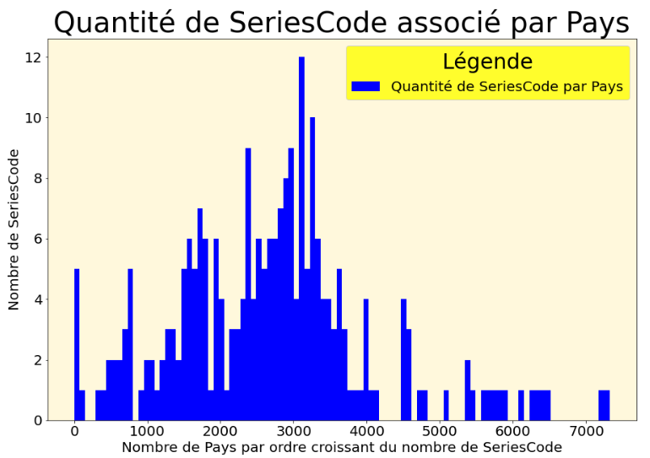
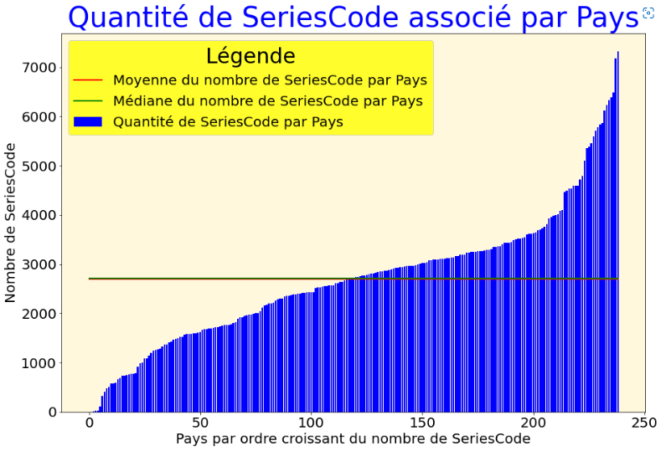
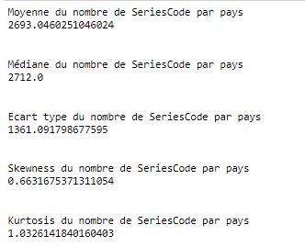
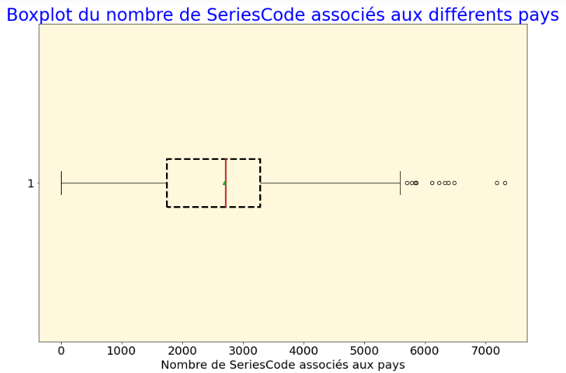
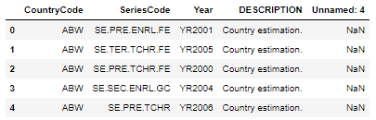
EdStatsFootNote
643638 individus décrits par 5 variables qualitatives nominales

Slide 4
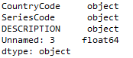
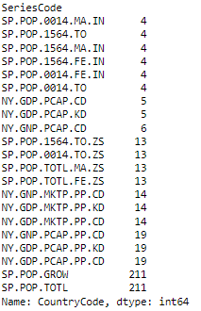
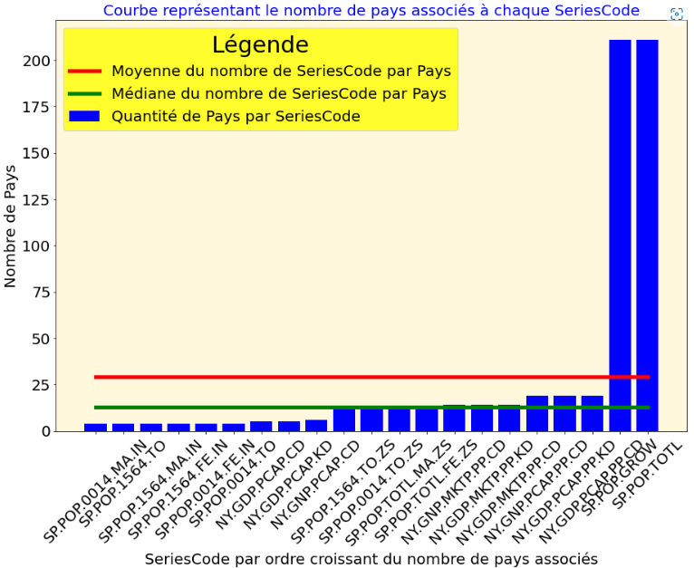
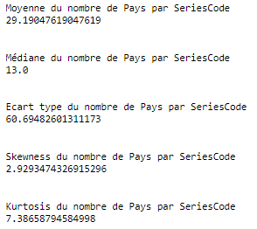
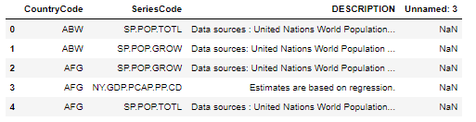
EdStatsCountrySeries
EdStatsCountrySeries un fichier regroupant une population de 613 individus décrits par 4 variables catégoriques nominales

Slide 5
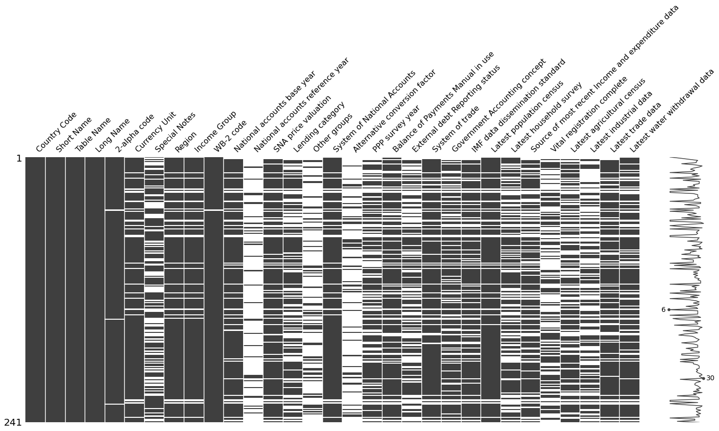
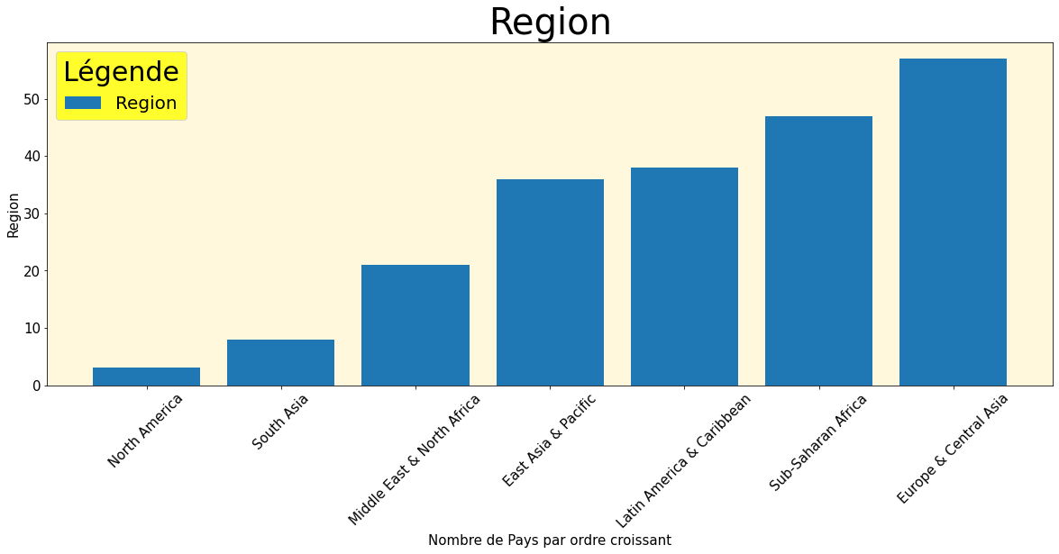
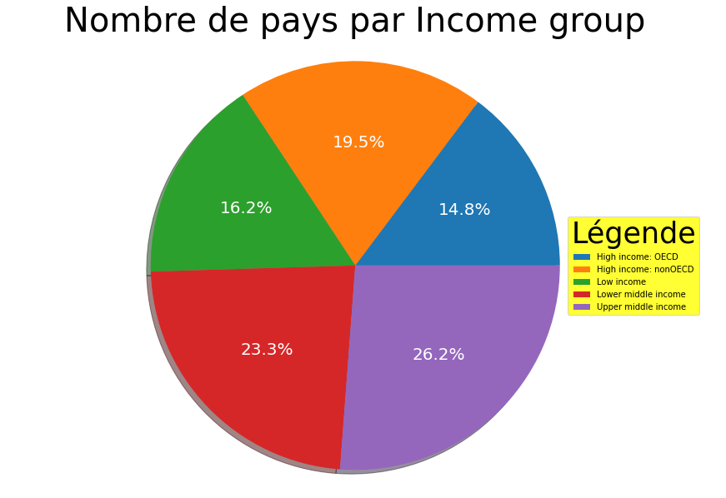
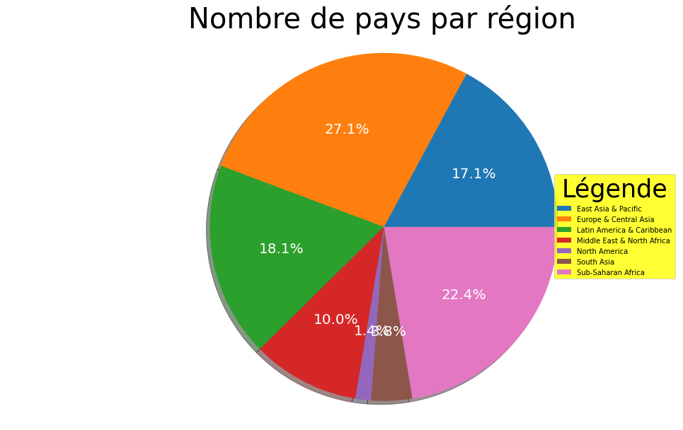
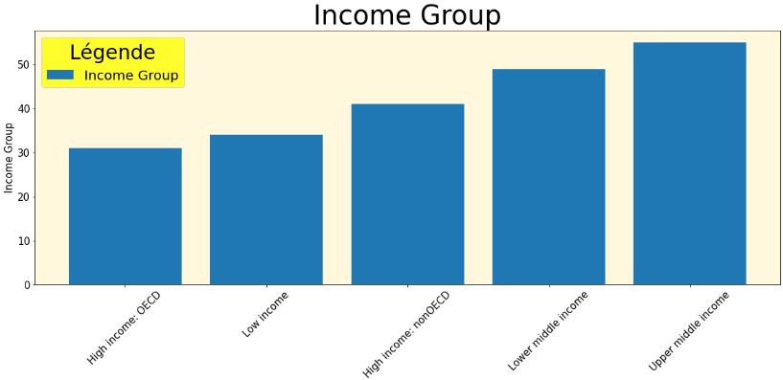
EdStatsCountry
EdStatsCountry est un fichier regroupant une population de 241 individus décrits par 32 variables, pour la plupart de type object.
Les colonnes 'Country Code', 'Short Name', 'Table Name' et 'Long Name’ décrivent un pays unique.

Slide 6
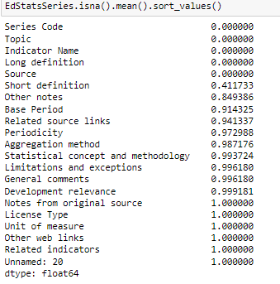
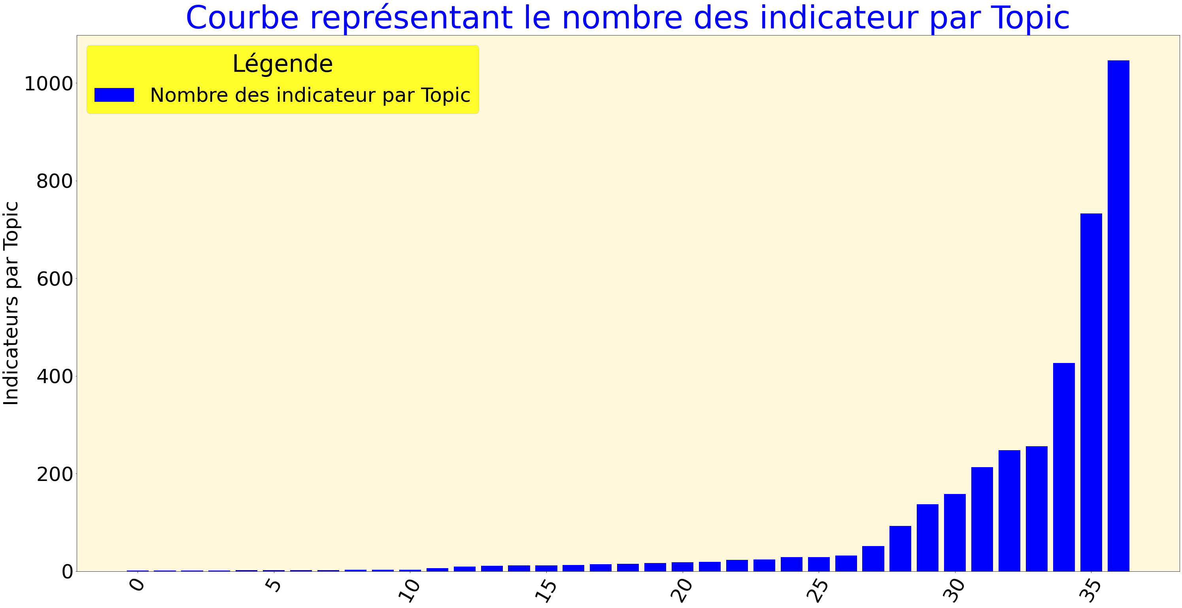
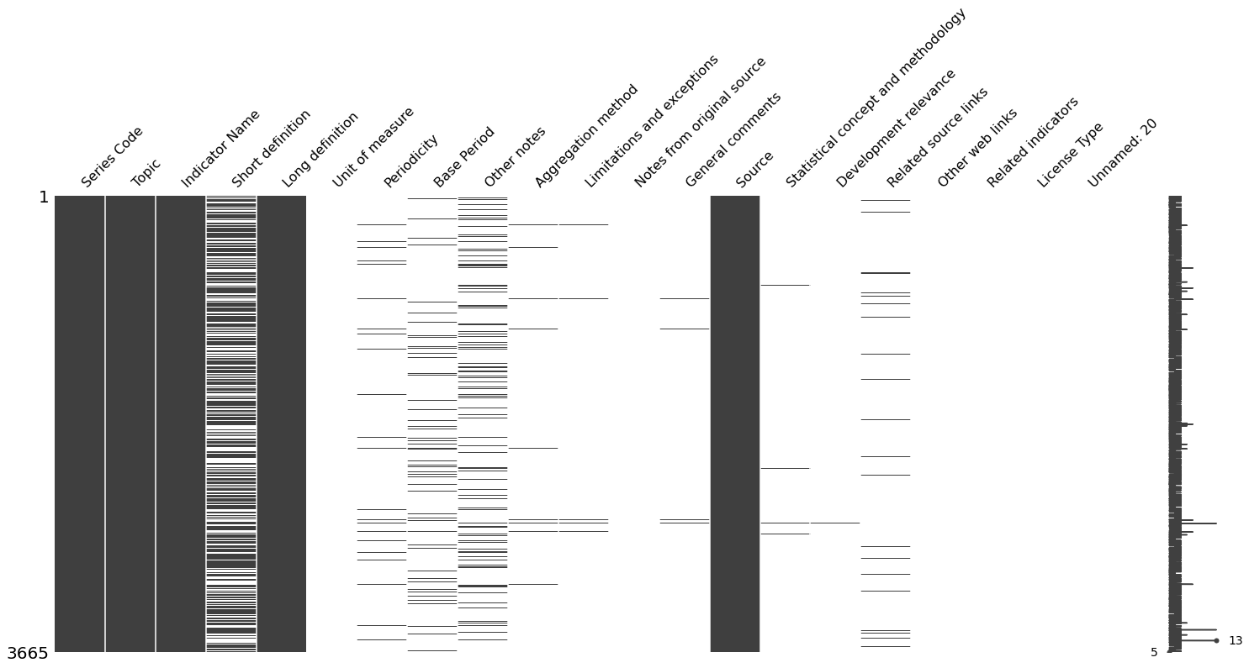
EdStatsSeries
Ce jeu de données regroupe beaucoup de colonnes sans valeurs, elles sont donc inexploitables dans notre cas et nous pouvons les supprimer.
Notons également que les colonnes Series Code, Topic, Indicator Name, Long Definition et Source sont intégralement pleines.
Les colonnes intéressantes pour nous sont :
- SeriesCode
- Topic
- Indicator Name
- Long Definition
- Source (pas sûr mais a l'avantage d'être pleine)
- SeriesCode_x - Indicateur présent dans EdStatsCountrySeries
- SeriesCoded_y - Indicateur présent dans EdStatsFootNote
- Base Period

Slide 7
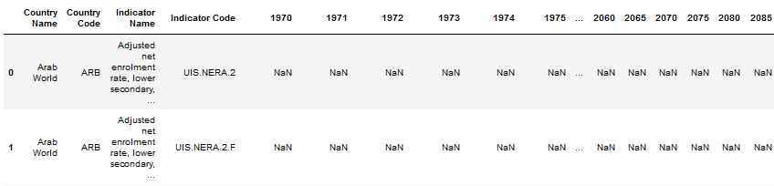
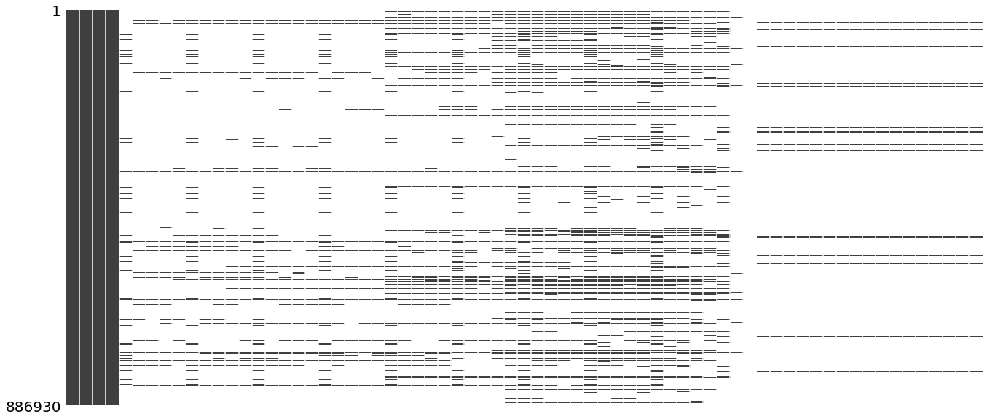
EdStatsData
EdStatsData décrit une population de 886930 individus décrits par 70 variables (5 de type Objets, nominale, et 65 e type float 64 considérés comme numériques continues).
Les 4 premières colonnes rendent compte du pays, et de l'indicateur en liens avec le pays.
Les autres colonnes correspondent à des années. Sur chaque case de ces colonne, la valeur de l'indicateur pour le pays donnée est renseignée.
On peut ainsi décomposer les colonnes en 4 grandes périodes :
- 1970 qui est la première année pour laquelle on a des données (92% de valeurs manquantes)
- la période 1971 à 1989 caractérisée par beaucoup de données manquantes (96% de valeurs manquantes)
- la période 1990 à 2015 sur laquelle on a relativement plus de données (entre 83% et 92% de valeurs manquantes)
- un Gap au niveau des années 2016 et 2017 avec très peu de valeurs (notamment pour l'année 2017, ce qui peut s'interpréter comme les années pour lesquelles les données sont encore en court de collecte) (plus de 98% de valeurs manquantes)
- la période 2020 - 2100 qui correspondent (cf. par la suite) aux projections et pour lesquelles quelques indicateurs seulement présentent des valeurs, mais ces valeurs sont disponibles pour toutes les années (94% de remplissage)

Slide 8
Sommaire
Description du jeu de données
EdStatsFootNote - EdStatsCountrySeries
EdStatsCountry
EdStatsSeries
EdStatsData
Analyse exploratoire
Construction du jeu de données
Sélection des indicateurs et des Pays
Analyse
Pays à fort potentiel
Evolution de ces pays dans le futur
Conclusions

Slide 9
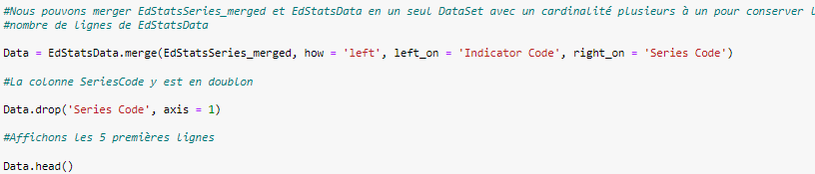
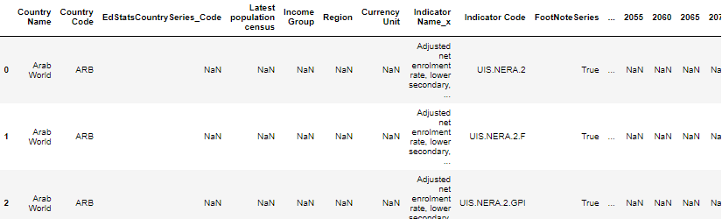
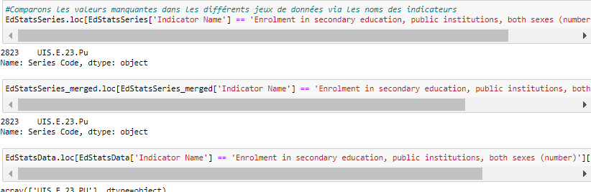
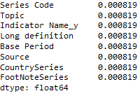
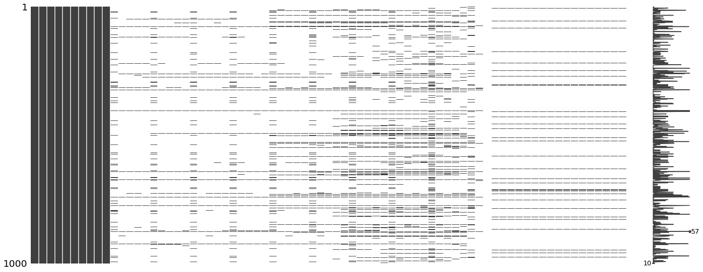
Construction du jeu de données
Nous avons vu précédemment 5 fichiers fournissant des informations différentes sur les pays, les indicateurs, et les liens entre ces derniers.
Nous pouvons construire un jeu de données pour regrouper toutes les informations utiles, en prenant comme base le jeu de données EdStatsData.
Merging avec les jeux de données EdStatsCountry et EdStatsSeries pour les colonnes intéressantes (cardinalité plusieurs à 1)
Corrections d’erreurs d’irrégularité entre les SeriesCode des jeux de données

Slide 10
Sommaire
Description du jeu de données
EdStatsFootNote - EdStatsCountrySeries
EdStatsCountry
EdStatsSeries
EdStatsData
Analyse exploratoire
Construction du jeu de données
Sélection des indicateurs et des Pays
Analyse
Pays à fort potentiel
Evolution de ces pays dans le futur
Conclusions

Slide 11
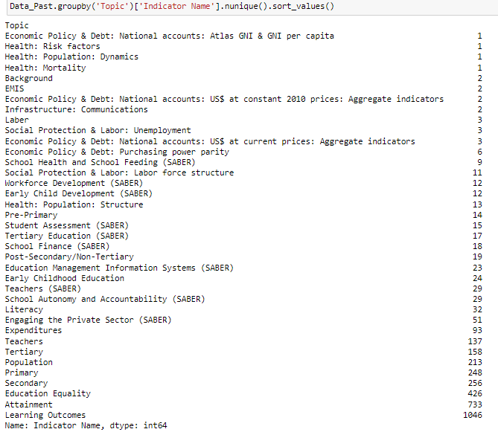
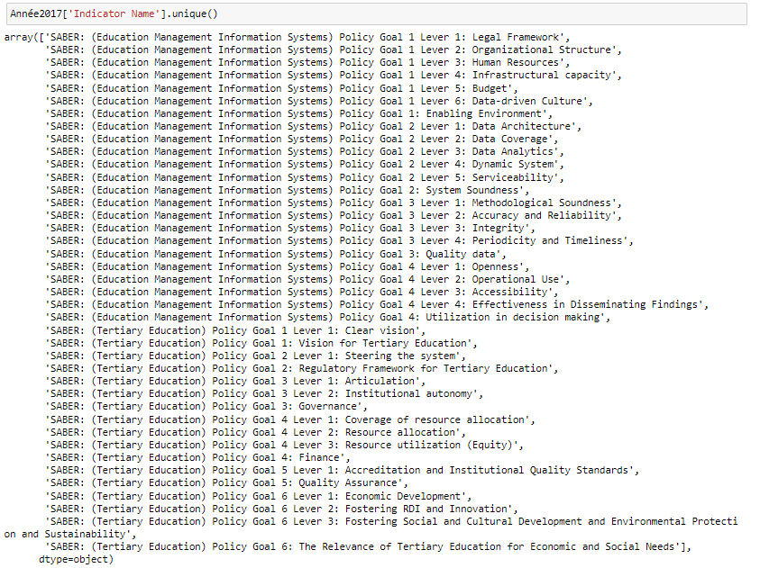
Sélection des colonnes (années sur lesquels se concentrer)
Avec seulement 143 valeurs non vides, l'année 2017 (de même que la 2016) ne fournissent pas assez d'informations pertinentes (notamment sur la population).
Nous faisons le choix de ne pas s'intéresser aux données des années antérieurs à 1991 (très incomplètes).
Nous pouvons donc projeter les données sur les années 1991 à 2015.
Nous allons concentrer la recherche des indicateurs en passant par les Topics

Slide 12
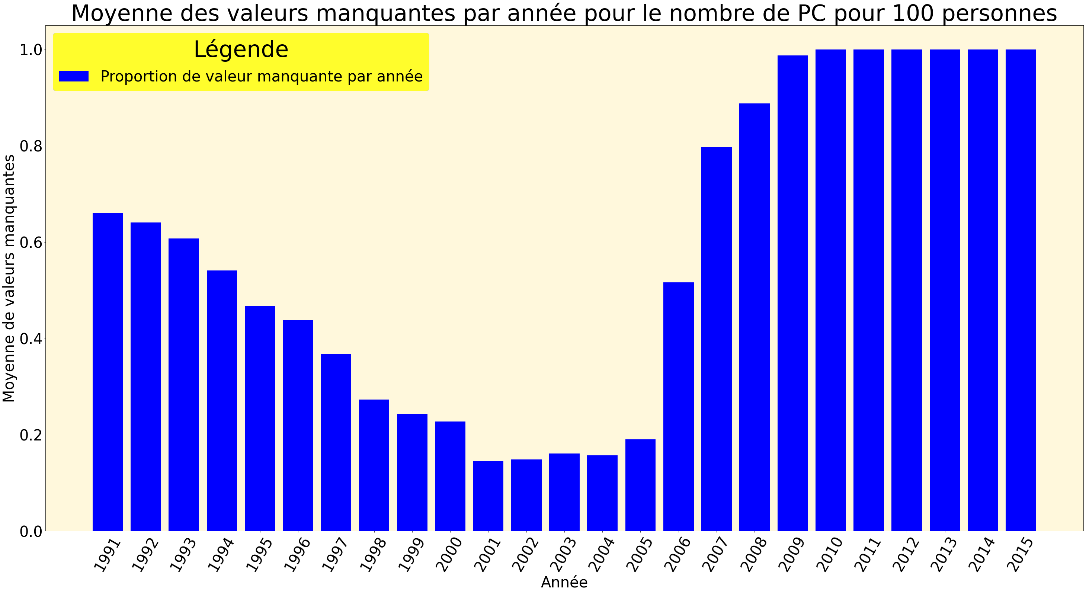
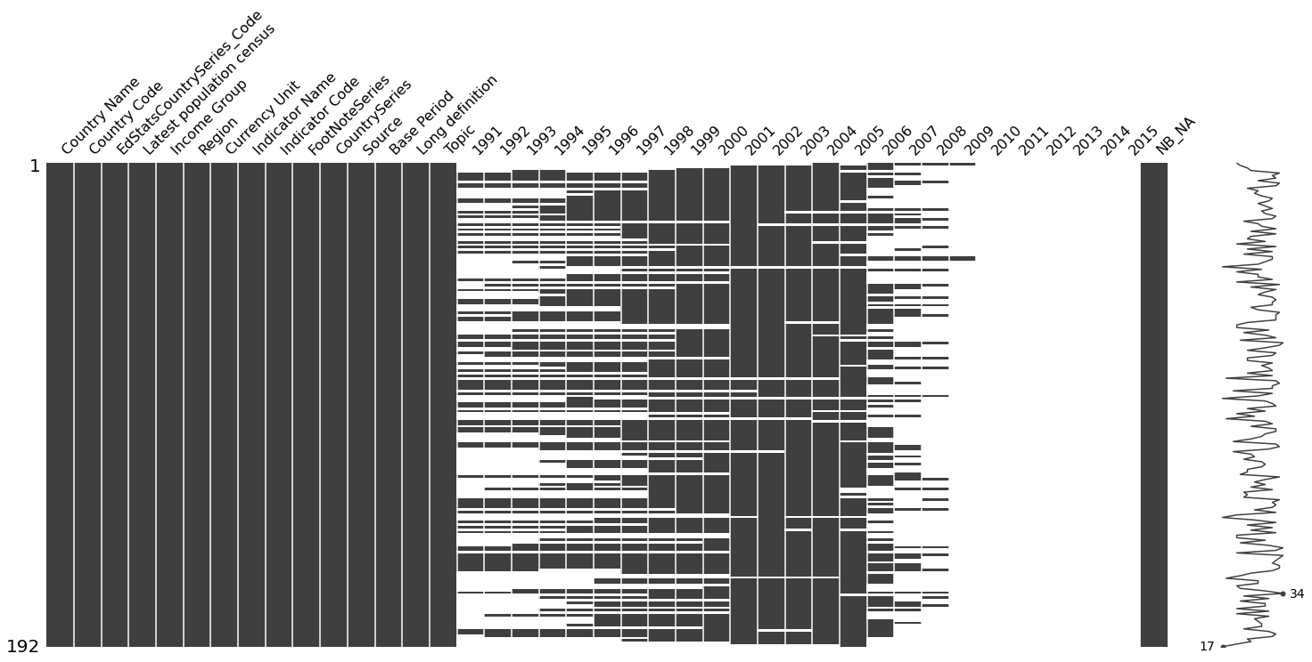
Capacité technique des populations à suivre des cours en ligne
Sélection des indicateurs dans le Topic Infrastructure : Communication
Deux indicateurs sont associés à ce Topic:
- Internet users (per 100 people)
- Personal computers (per 100 people)
Ces deux indicateurs sont deux prérequis obligatoires pour les services fournis par l'entreprise Academy.
Suppression des pays pour lesquels on a aucune donnée

Slide 13
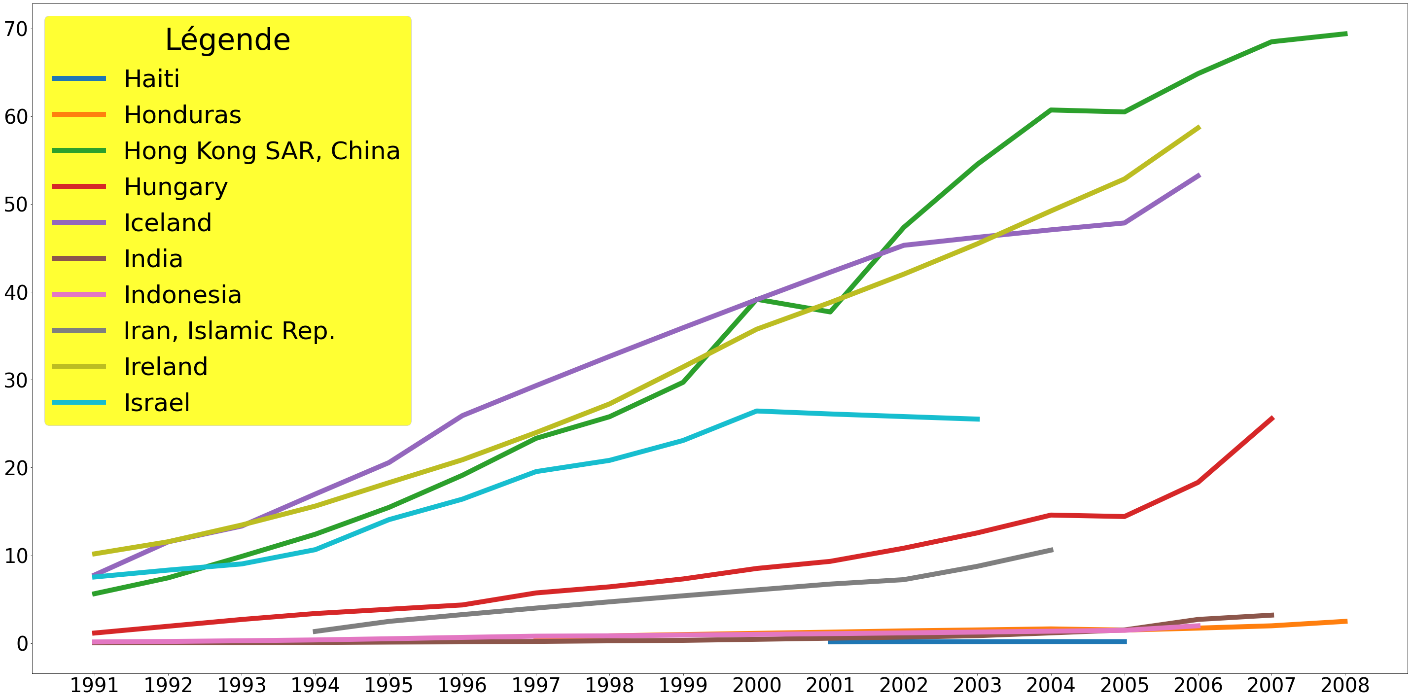
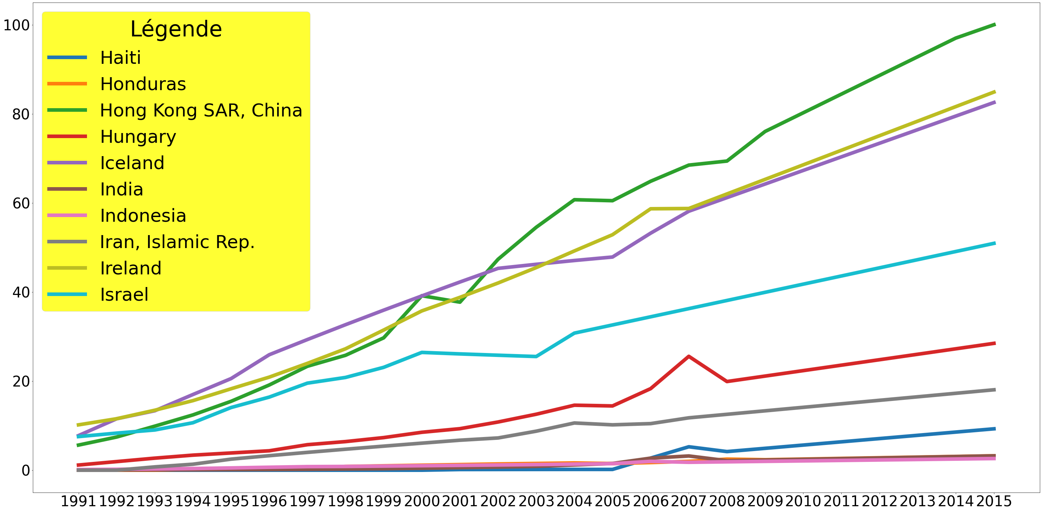
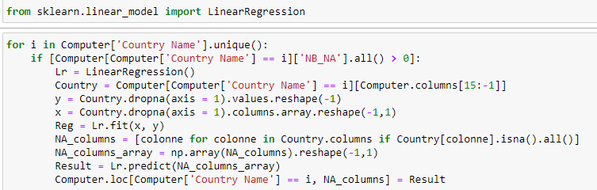
Remplir les valeurs manquantes - Computer
Le fait qu’on ai moins de données sur les années récentes est probablement du au fait que l’on ai plus de difficultés à récolter les données pour cet indicateur.
Régression linéaire choisie pour illustrer la tendance de cet indicateur.
Itération sur tous les pays pour en conserver un maximum (Pays avec données entièrement manquantes supprimés).

Slide 14
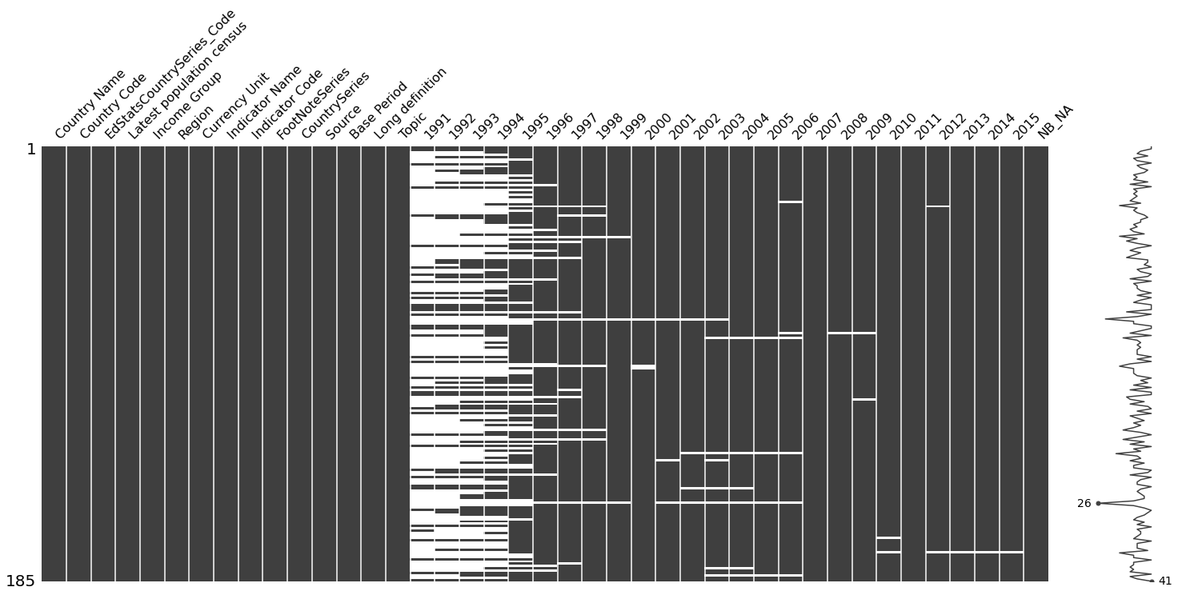
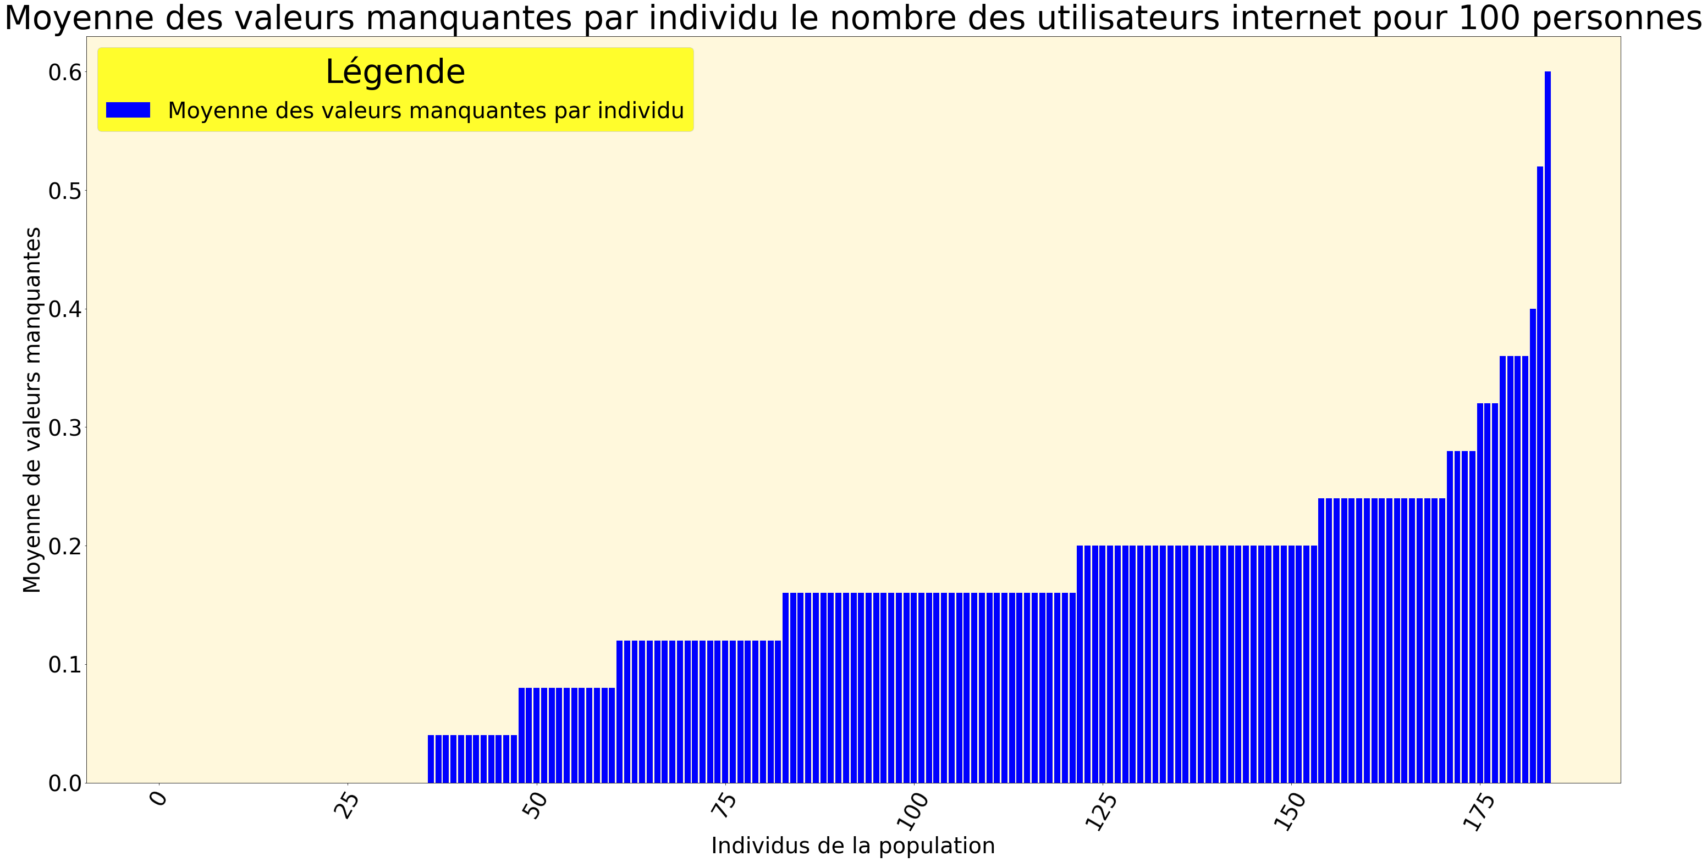
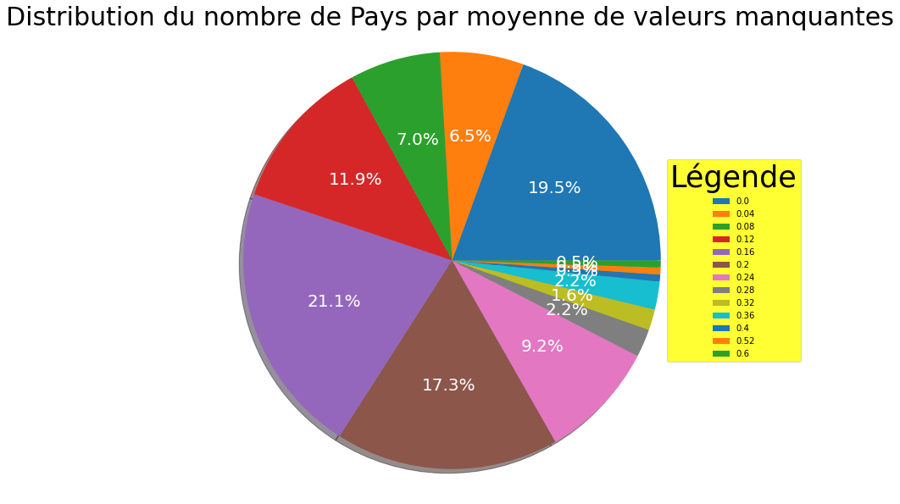
Remplir les valeurs manquantes - Internet
Données d’accès à Internet pour les habitant moins vides (données plus faciles à récolter)
Valeurs manquantes principalement pour les années 1991 à 1995 (supprimées)

Slide 15
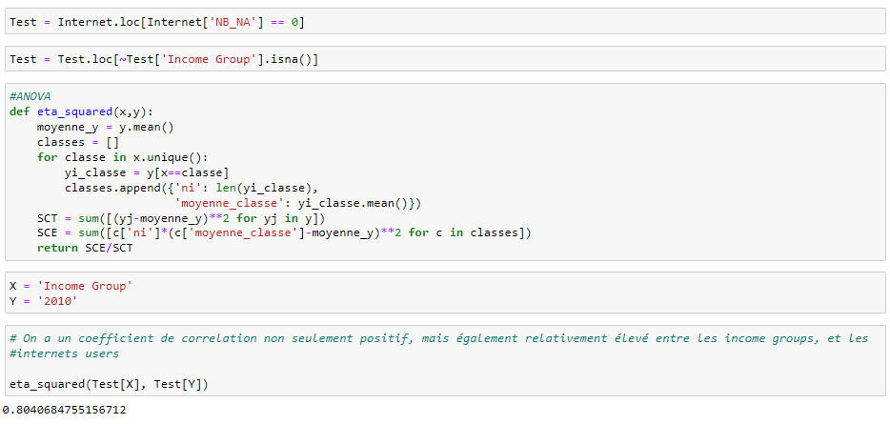
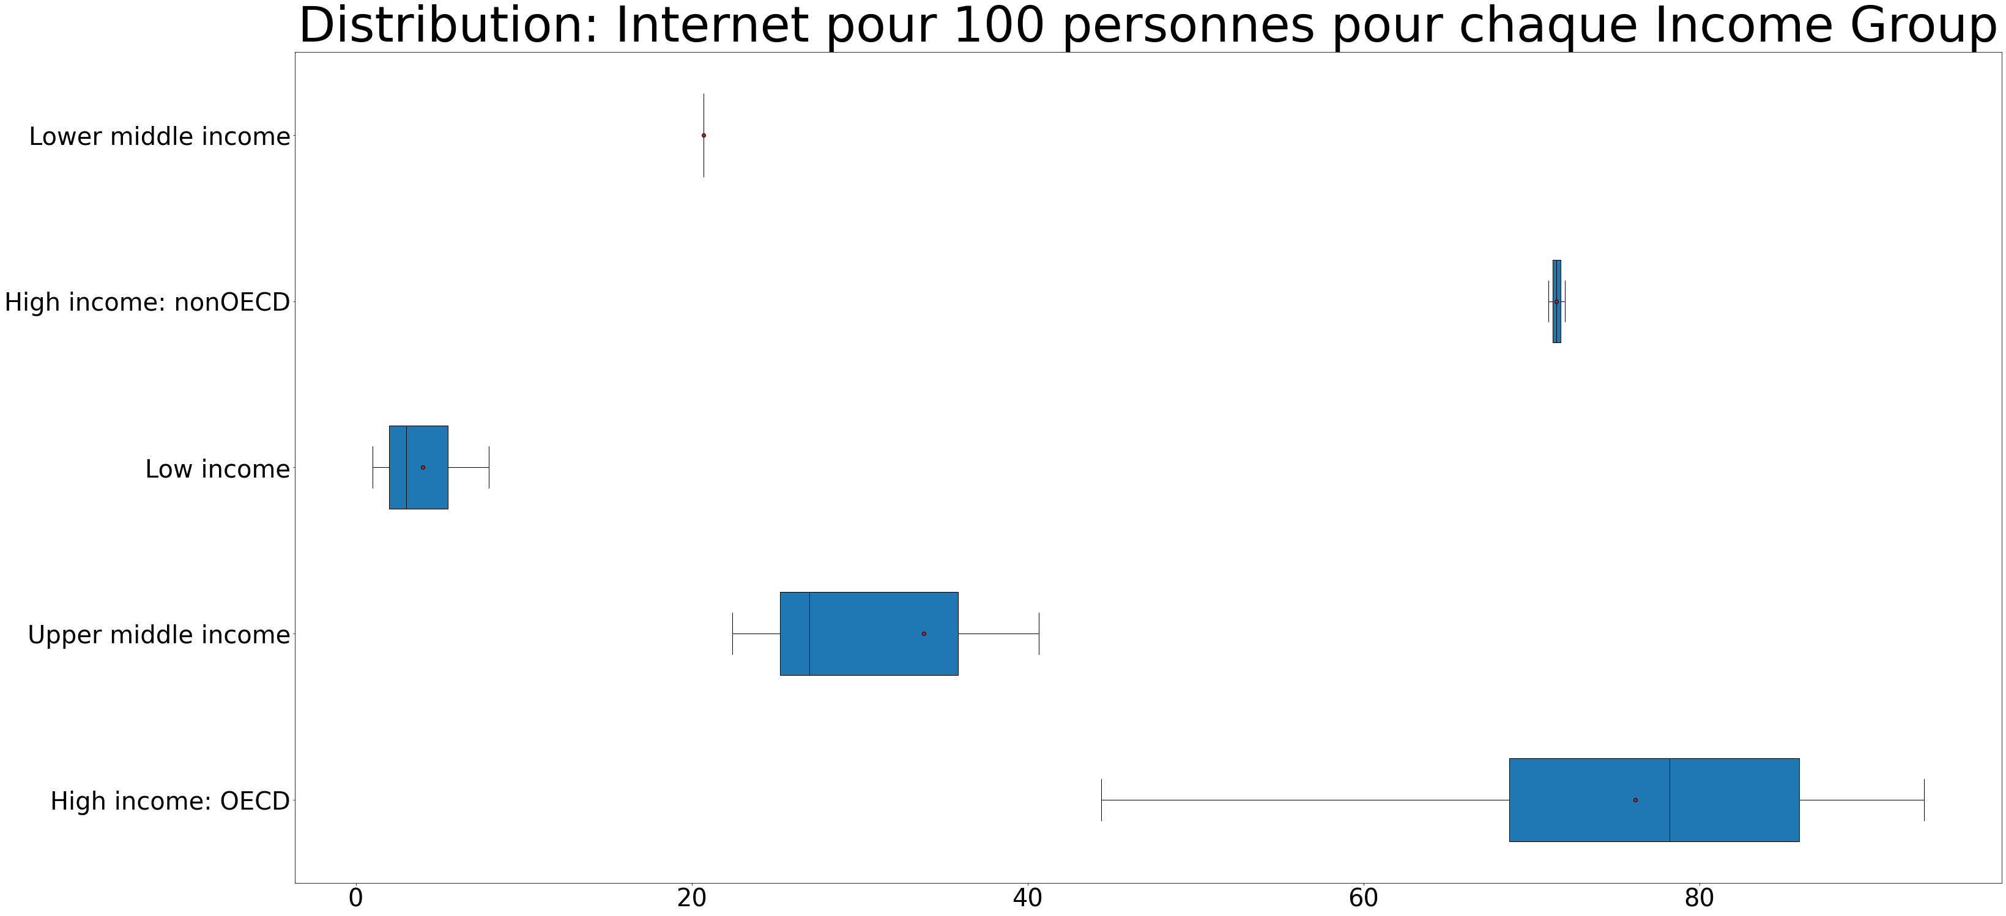
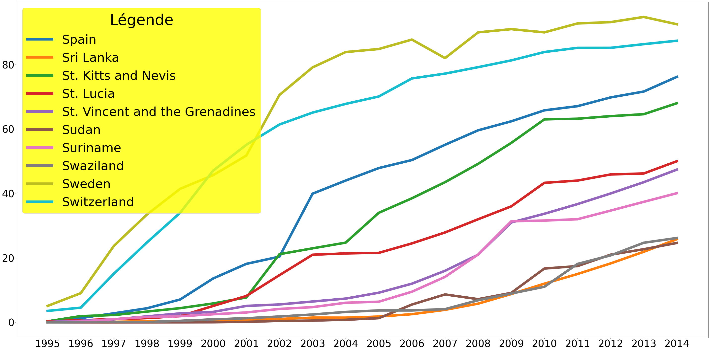
Corrélation avec l’Income Group
Coefficient de corrélation Eta-carré de 0.8.
Corrélation très forte entre l’Income Group et l’accès à Internet
On peut remplacer les valeurs manquantes avec la médiane de l’Income Group

Slide 16
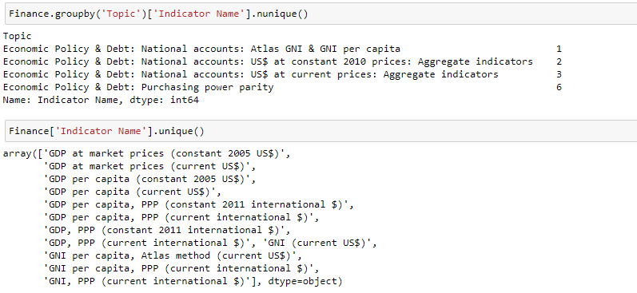
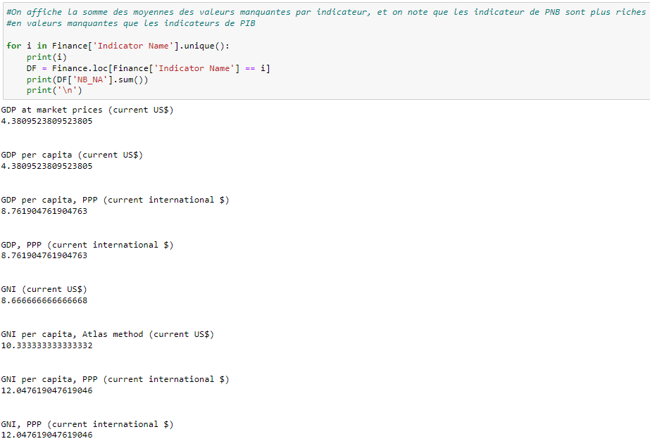
Recherche d’un indicateur représentant la santé économique de la population
4 Topics clés :
Economic Policy & Debt: National accounts: Atlas GNI & GNI per capita
Economic Policy & Debt: National accounts: US$ at constant 2010 prices: Aggregate indicators
Economic Policy & Debt: National accounts: US$ at current prices: Aggregate indicators
Economic Policy & Debt: Purchasing power parity
Sélection par pertinence, et moins de valeurs manquantes – GPD per capita (current US$)

Slide 17
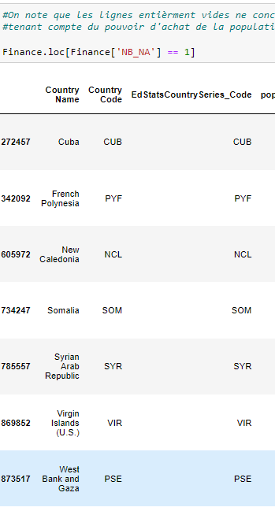
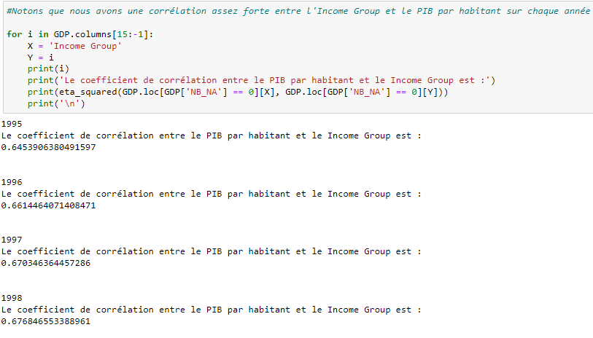
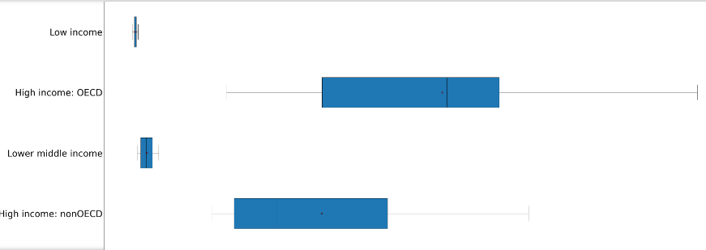
Suppression des pays pour lesquels on a aucune données sur le PIB par habitant
Forte corrélation avec l’Income Group (0.64)
Quelques pays pour lesquelles on a pas de valeurs
On peut remplir les valeurs entièrement vides via la médiane de l’Income group pour les pays Low Income
Pour les lignes avec peu de valeurs manquantes, on utilise la médiane sur la ligne (axis =1).

Slide 18
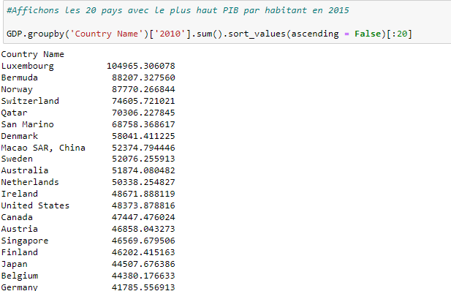
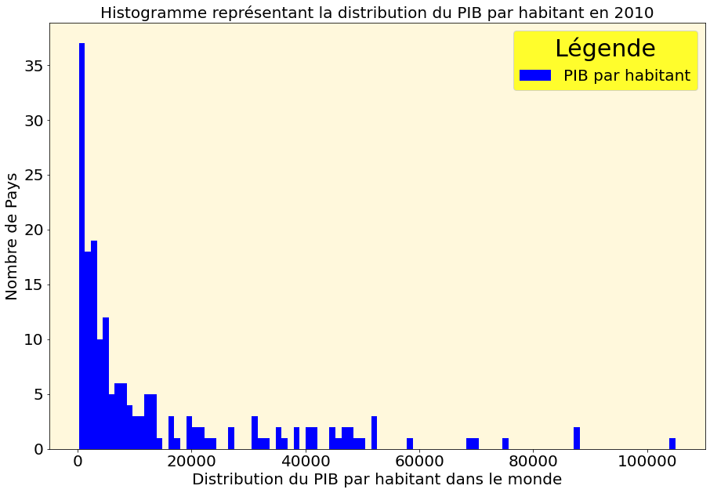
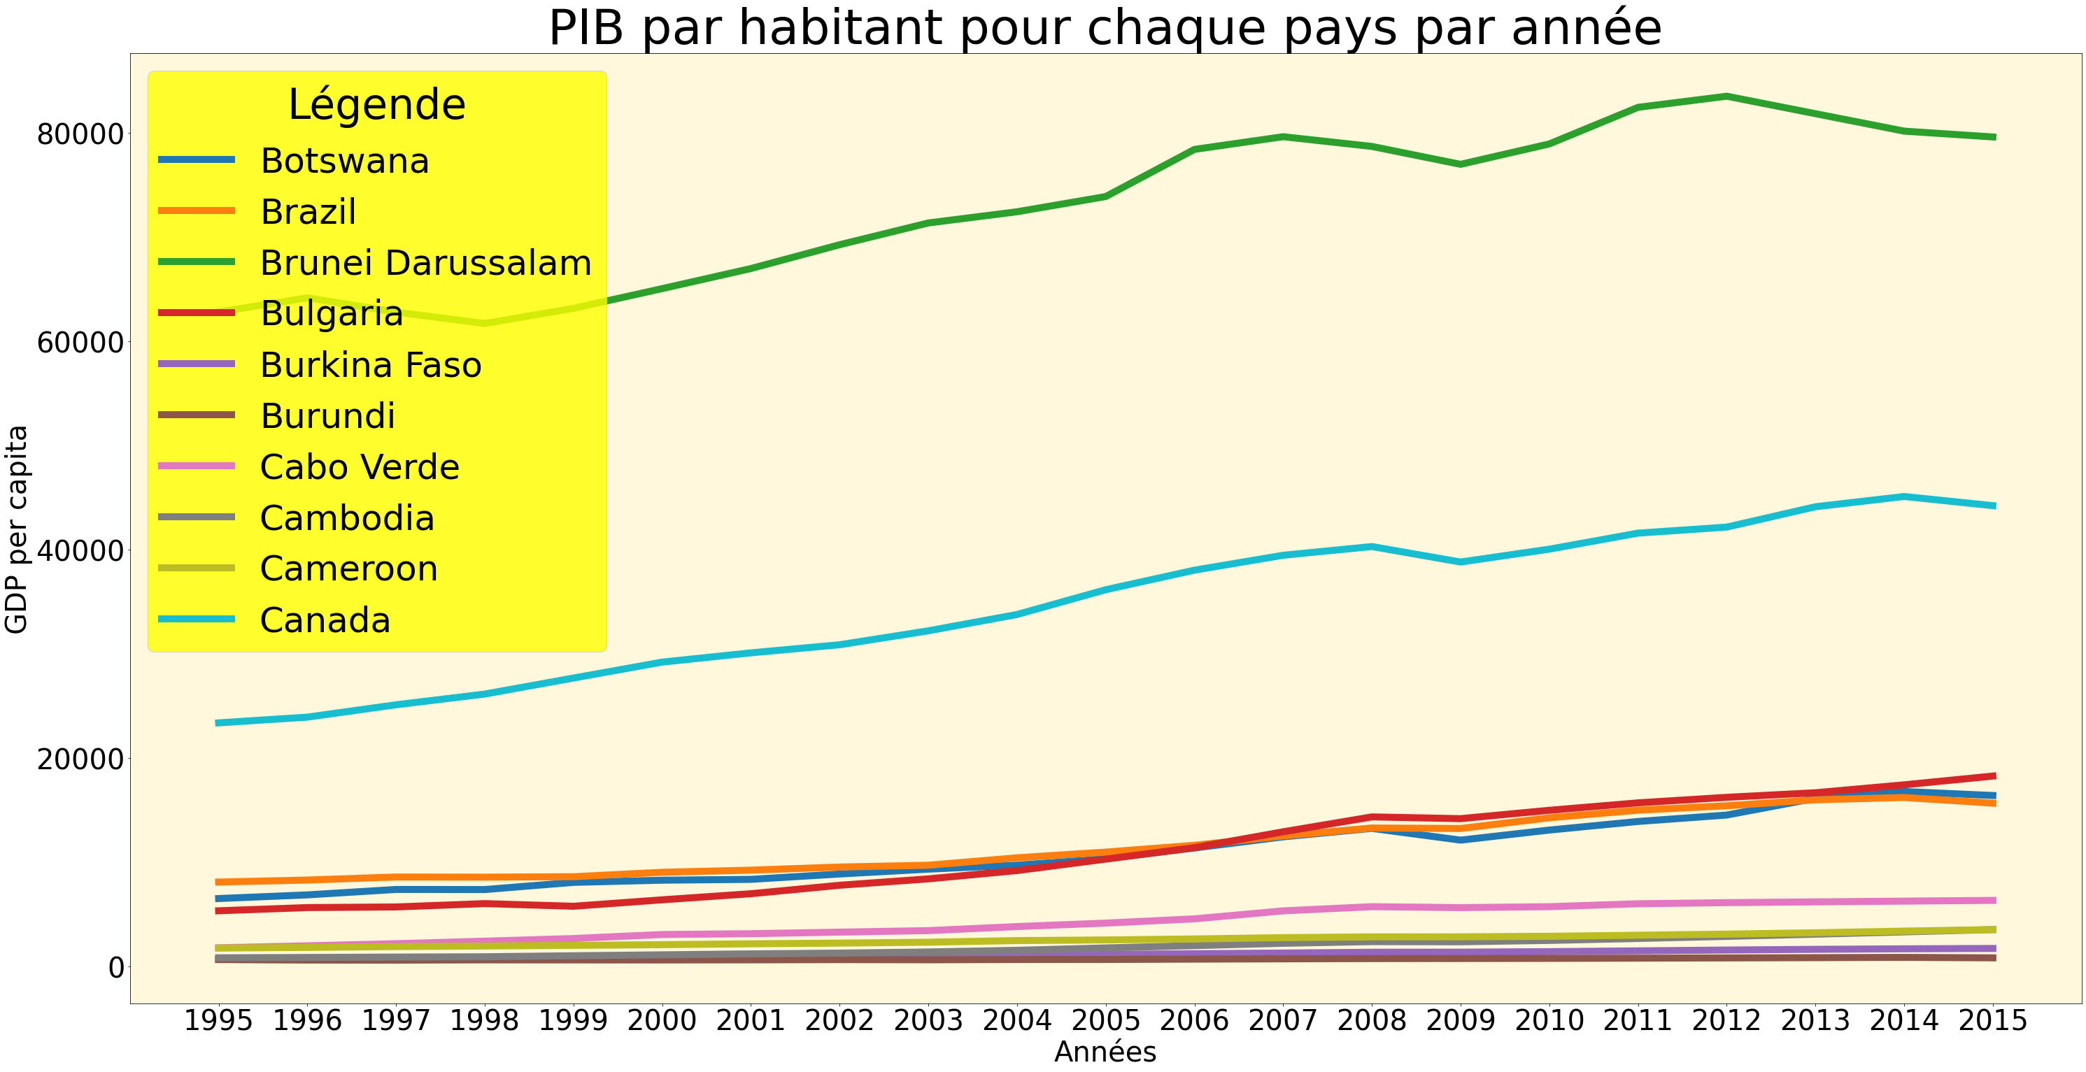
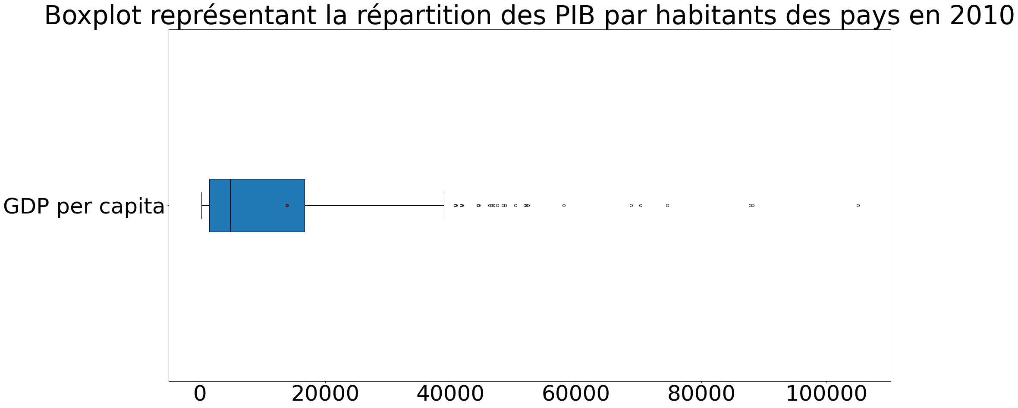
Distribution des pays par PIB par habitant en 2010

Slide 19
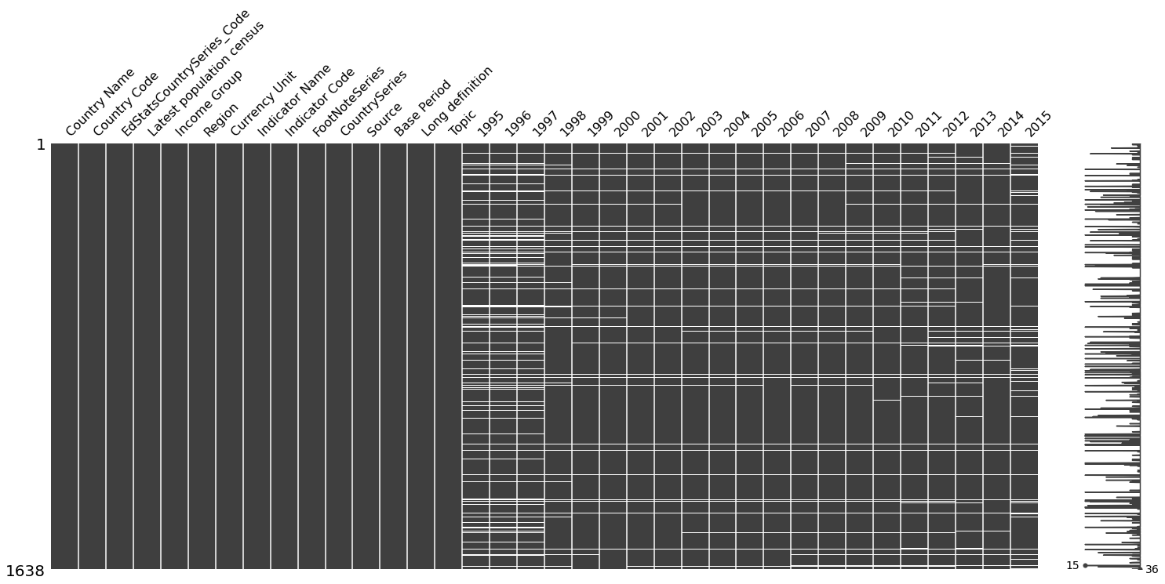
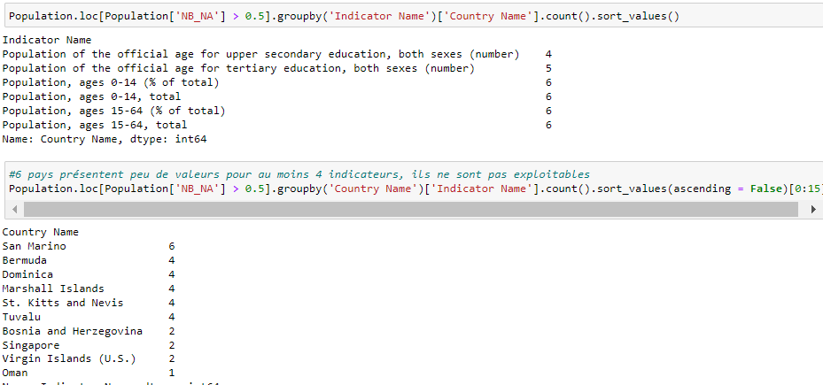



Indicateurs sur les tailles de Populations
Pré-sélection à partir des Topics
Affinage des indicateurs à partir de la quantité de données manquantes.
Suppression de deux Pays par manque de données (Singapore et Iles vierges US)
Remplissage des données manquantes à moins de 50% avec la médiane sur les individus

Slide 20



Indicateurs relatifs à la capacité des population à suivre les cours – Topic Literacy
Ce Topic, au même titre que l’accès à internet, est clé dans le sens où une population peut-être peuplé, mais il est essentiel que cette population sache lire et écrire pour suivre les cours.
C’est un jeu de données encore une fois très partiel, mais il y a une corrélation forte avec l’ income group et la région.
Très peu de lignes sont entièrement manquantes.

Slide 21



Recherche d’autre indicateurs
A ce stade, nous avons des indicateurs rendant compte de la situation economique des pays, des accés aux outils informatiques nécessaires, à la taille du marché potentiel, et à l'alphabétisation.
De nombreux autres indicateurs sont pertinants pour notre étude (ex: 'SABER: (Workforce Development) Policy Goal 2 Lever 3: Diversifying Pathways for Skills Acquisition', ...).
Pour voir quels autres indicateurs peuvent nous être utiles, nous allons voir quels sont ceux pour lesquels nous avons suffisamment de données.

Slide 22



Etat final du jeu de données
Suppression des pays pour lesquels on a que des valeurs manquantes pour les derniers indicateurs.
Filtre sur les individus avec suffisamment de valeurs
Remplissage des valeurs manquantes par la médiane des individus
11 Indicateurs retenus
Plus de 160 pays restants

Slide 23
Sommaire
Description du jeu de données
EdStatsFootNote - EdStatsCountrySeries
EdStatsCountry
EdStatsSeries
EdStatsData
Analyse exploratoire
Construction du jeu de données
Sélection des indicateurs et des Pays
Analyse
Pays à fort potentiel
Evolution de ces pays dans le futur
Conclusions

Slide 24




Analyse du jeu de données final
Rajout des indicateurs statistiques classiques pour chaque individu dans de nouvelles colonnes
Création d’un nouveau jeu de donnée – Tableau croisé dynamique pour avoir les valeurs moyennes par individu pour chaque indicateur
Forte corrélation entre certaines variables

Slide 25


Ordres de grandeur des indicateurs classiques

Slide 26
Sommaire
Description du jeu de données
EdStatsFootNote - EdStatsCountrySeries
EdStatsCountry
EdStatsSeries
EdStatsData
Analyse exploratoire
Construction du jeu de données
Sélection des indicateurs et des Pays
Analyse
Pays à fort potentiel
Evolution de ces pays dans le futur
Conclusions

Slide 27



Création des scores
Création d’indicateurs intermédiaires
Création de 4 Score en utilisant la méthode qcut()
- GDP_SCORE : Nous renseigne sur le revenu moyen de la population d'un pays
- POP_SKILL_SCORE : Nous renseigne sur la quantité de personnes lettrées au sein d'un pays
- POP_COMM_SCORE : Nous renseigne sur la capacité technique d'une population à suivre les cours en ligne
- POP_UNEMPLOYED_SCORE : Nous renseigne sur la quantité de personnes sans activité professionnelle
Création du score de synthèse, somme des scores précédents

Slide 28




Sélection des Pays avec les meilleurs scores

Slide 29






Focus sur les régions

Slide 30
Sommaire
Description du jeu de données
EdStatsFootNote - EdStatsCountrySeries
EdStatsCountry
EdStatsSeries
EdStatsData
Analyse exploratoire
Construction du jeu de données
Sélection des indicateurs et des Pays
Analyse
Pays à fort potentiel
Evolution de ces pays dans le futur
Conclusions

Slide 31




Sélection des indicateurs
On reprend le jeu de données de base en ne conservant que les colonnes 2020 à 2100
On liste les indicateurs présents sur cette période (Base Period 2020+)
Filtre des indicateur concernant la population totale cible (ayant un niveau au moins lower secondary, de 15 à 64 ans.
Projection sur les pays ayant un score synthétique de 20
Tableau croisé dynamique pour avoir les pays en index, et les années en colonnes
On obtient la part de la population en capacité de suivre nos formation pour chaque année

Slide 32



Evolution des meilleurs marchés potentiels
On se place sur un objectif à Court/Moyen terme (horizon 2050)
On tri le pays dans l’ordre décroissant de la moyenne des valeurs de proportion de la population susceptible d’être intéressée par une formation
On priorise les pays cibles de cette manière

Slide 33
Sommaire
Description du jeu de données
EdStatsFootNote - EdStatsCountrySeries
EdStatsCountry
EdStatsSeries
EdStatsData
Analyse exploratoire
Construction du jeu de données
Sélection des indicateurs et des Pays
Analyse
Pays à for potentiel
Evolution de ces pays dans le futur
Conclusions

Slide 34


Conclusions
5 jeux de données très partiels
Création d’un jeu de données avec sélection des colonnes et recoupement tous les jeux de données
Sélection des Pays/Indicateurs et nettoyage du jeu de donnée
Indicateurs techniques – économiques – pédagogiques – démographiques
Sélection d’indicateurs via la disponibilité des données
Création d’un score de synthèse attribué à chaque pays pour son attractivité
Sélection des pays ayants le meilleur score et utilisation d’indicateurs de projections pour estimer l’évolution de ces marchés et prioriser les pays pour notre développement à l’international

